Slide 1
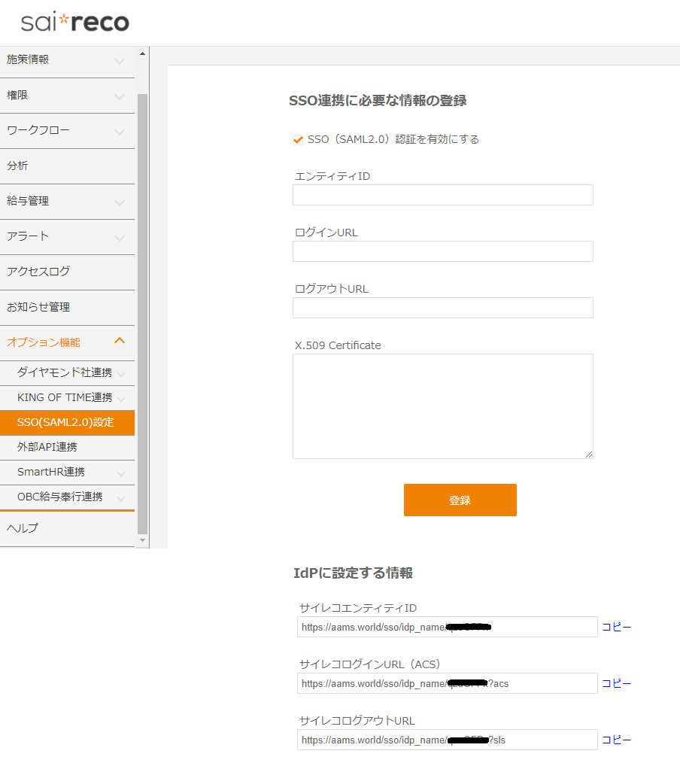
サイレコ上の画面
［オプション機能］－［SSO（SAML2.0）設定］は以下のような画面になります。
SSOのシステム上のコードを入力します。
SSOのシステムに入力するコードです。 （「コピー」を押すとクリップボードにコピーされます。）

Slide 2
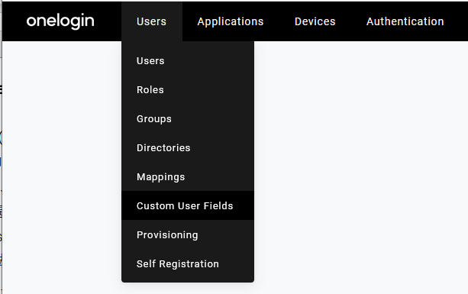
（参考）onelogin上の画面
１．SAMLアプリの諸設定を行う
トップ画面の「Users」→「Custom User Fields」の順にクリックします。
「New User Field」をクリックします。

Slide 3
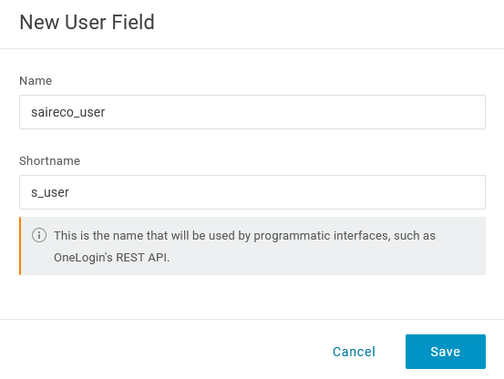
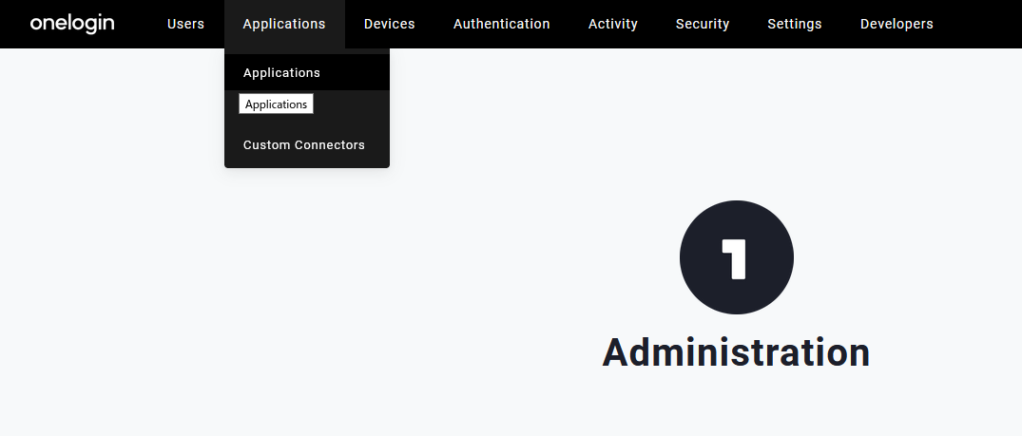
（参考）onelogin上の画面
User Field作成画面の「Name」「Shortname」欄に任意の名前を入力し、「Save」をクリックします。
トップ画面の「Applications」→「Applications」の順にクリックします。

Slide 4
（参考）onelogin上の画面
「Add App」をクリックします。
検索欄に「SAML Test Connector (Advanced)」と入力し、検索結果に表示されたものをクリックします。
Display Nameに任意のアプリ名を入力し、「Save」をクリックします。

Slide 5
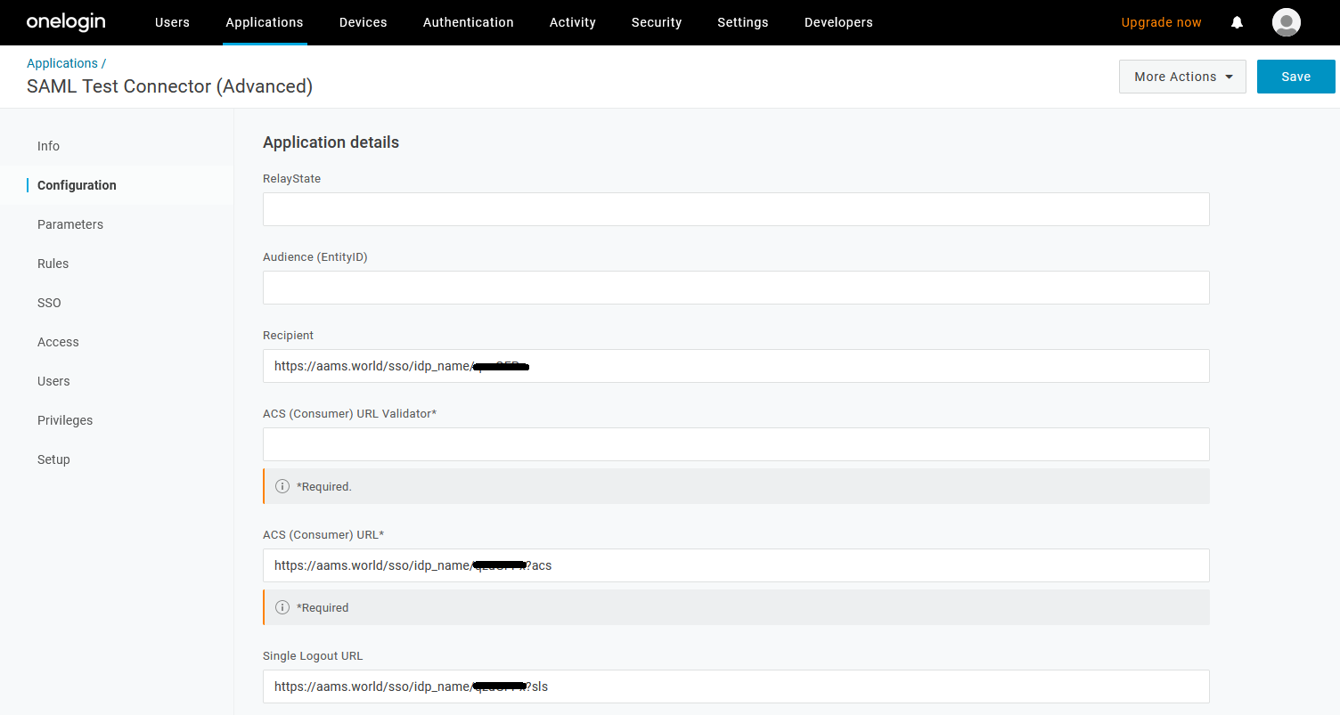
（参考）onelogin上の画面
「Configuration」画面を開き、サイレコの「SSO(SAML2.0)設定」画面の「IdPに設定する情報」各項目の値を、下記入力欄にコピー＆ペーストします。入力後、「Save」をクリックします。以下項目以外は初期値のままで可です。
「Recipient」→［サイレコ］サイレコエンティティID
「ACS（Consumer）URL*」→［サイレコ］サイレコログインURL（ACS）
「Single Logout URL 」→［サイレコ］サイレコログアウトURL

Slide 6
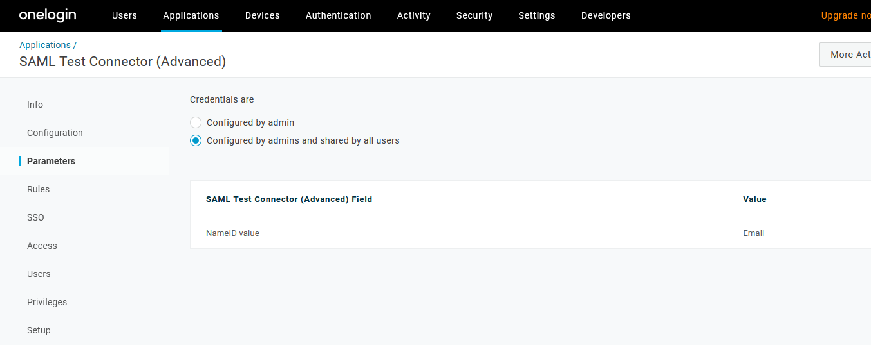
（参考）onelogin上の画面
「Parameters」画面を開き、NameID value をクリックします。

Slide 7
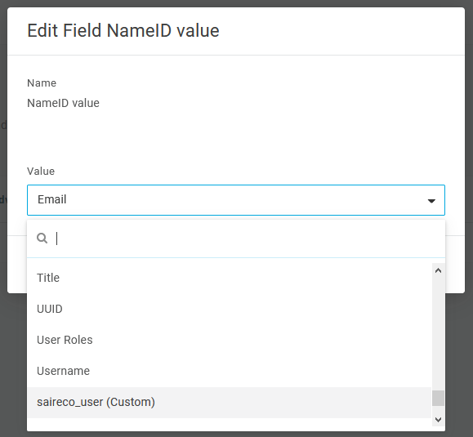
（参考）onelogin上の画面
NameID value編集画面のvalue欄から、2-3で登録したUser Fieldを選択し、「Save」をクリックします。

Slide 8
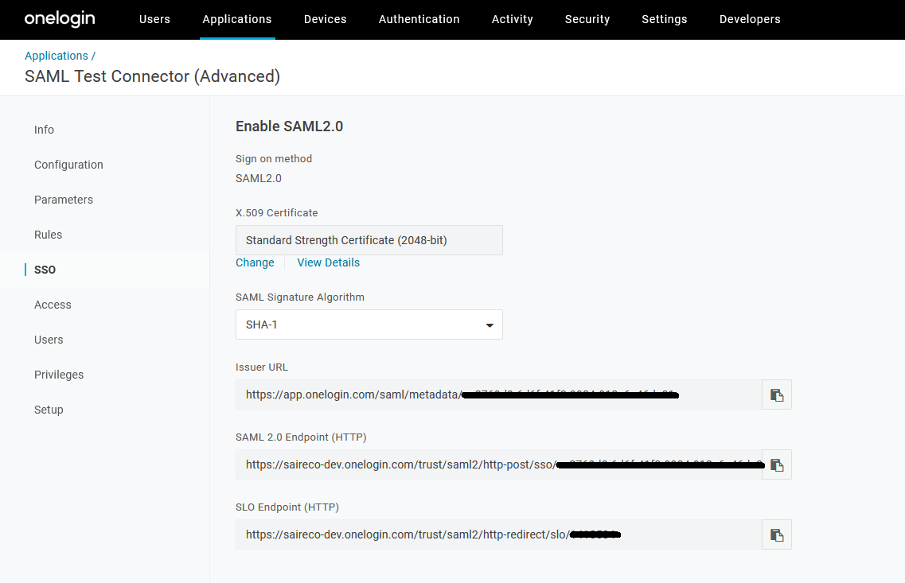
（参考）onelogin上の画面
「SSO」画面を開き、サイレコの「SSO(SAML2.0)設定」画面の「SSO連携に必要な情報の登録」各項目に、下記の値をコピー＆ペーストします。
「Issuer URL」
「SAML 2.0 Endpoint (HTTP)」
「SLO Endpoint (HTTP)」
「X.509 Certificate」 ※コピー方法は次ページ

Slide 9
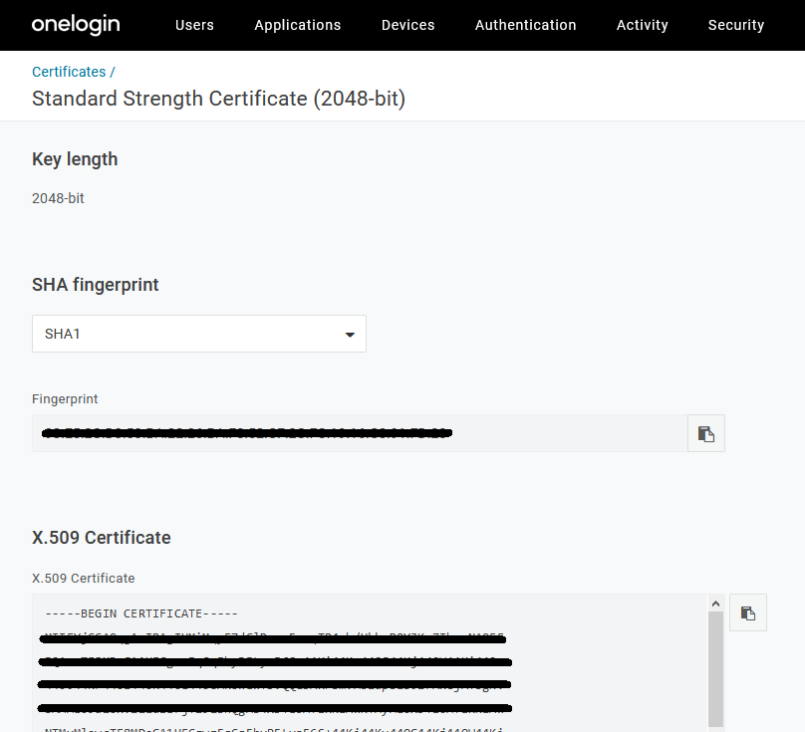
（参考）onelogin上の画面
「X.509 Certificate」のview Details をクリックし、下記画面の証明書表示エリアの右上のクリップボードコピーボタンをクリックします。

Slide 10
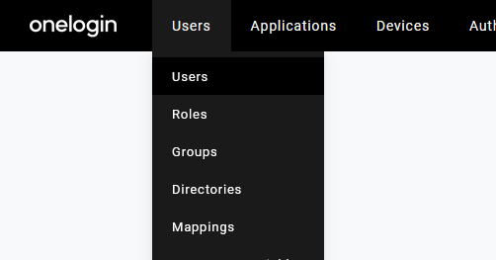
（参考）onelogin上の画面
２．ユーザーに「カスタム属性」を登録する
トップ画面の「Users」→「Users」の順にクリックします。
ユーザー一覧から、カスタム属性を設定するユーザーをクリックします。

Slide 11
（参考）onelogin上の画面
画面中ほどの Custom Fields に、1-3で登録したカスタム属性（例：saireco_user）入力欄がありますので、サイレコのログイン情報と関連付ける値（ログインID）を入力し、「Save User」をクリックします。
「Applications」画面を開き、右上の「＋」ボタンをクリックします。

Slide 12
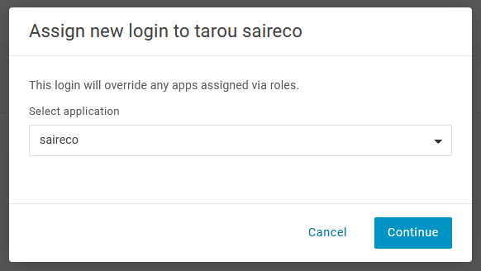
（参考）onelogin上の画面
Select application リストから、1-7で作成したアプリを選択し、「Continue」をクリックします。
一覧に追加されたことを確認し、「Save User」をクリックします。

Slide 13
本資料は、社内用マニュアルの作成など、自社ご利用の範囲内に限り、複製・ご編集いただいて構いません。
本資料の内容の一部または全部を無断転載することは禁止されています。
本資料の内容に関しては訂正・改善のため、予告なしに変更することがあります。
Last Updated-2023/02/07

